Slide 1
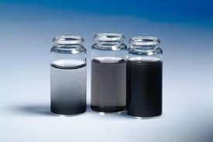

Slide 2
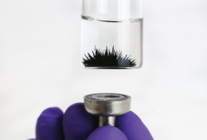

Slide 3
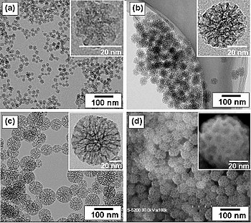

Slide 4
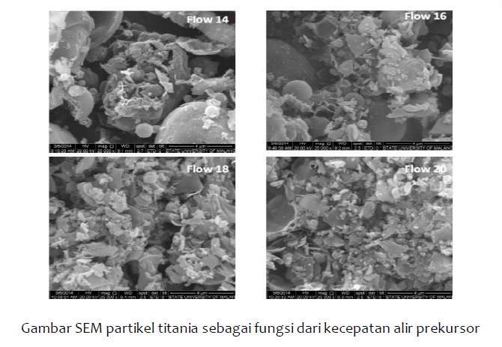

Slide 5
Nanopartikel Protein
Adapun keuntungan dari nanopartikel protein, sebagai berikut :
Kemungkinan drug targeting melalui modifikasi distribusi obat.
Peningkatan pengambilan sel terhadap jumlah obat.
Adapun sifat-sifat dari nanomaterial protein, sebagai berikut :
Biodegradable
Non antigenic
Dapat dimetabolisme
Dapat dengan mudah mengalami modifikasi permukaan dan berikatan kovalen antara obat dan ligan.

